Slide 1




Lo que sabemos, pero olvidamos

Slide 2
¿Como llegaron a mi?
Los escaneos de puertos son el primer paso para la mayoria de los ataques que podemos sufrir, esta es la primera linea de seguridad dado que por aqui es como el cracker llega hasta nosotros, tenemos que tener en cuenta que nunca podremos estar completamente seguros dado que con cualquier acceso a internet se tiene una puerta hacia nuestra red.

Slide 3
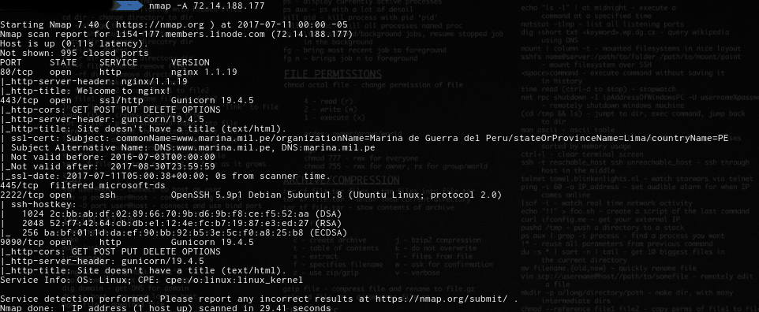
Si no podemos evitarlo,¿Que hacemos?
El riesgo que conlleva una coneccion es facilmente opacado por las ventajas que esto trae consigo, es por ello que como no es seguro tenemos que tener un ojo siempre en ellas.
Pero que no podamos evitar por completo el riesgo no significa que no podamos palearlo, cerrar las entradas que realmente no necesitamos que sean utilizadas.
Realmente necesitamos todo lo que tenemos abierto?

Slide 4
Cerramos todo lo posible pero igual entraron,¿Como minimizamos el daño?
A pesar de lo precausioso y hasta paranoico que uno pueda ser, el mundo es un lugar grande y con suficiente tiempo todo sistema es vulnerable por lo que debemos ponernos en el caso de que nuestro sistema ya fue vulnerado, hai que minimizar el rango de accion de un usuario malicioso una ves ingrese a algun ordenador del perimetro.
Es aqui donde entran buenas practicas para la seguridad.

Slide 5
El historial de comandos, un arma de doble filo
El historial de comandos es una herramienta muy util para poder recorda lo que hicimos y tener constancia de cualquier cambio que realizemos en el sistema, sin embargo pongamonos en el caso en que un cracker logre entrar por ssh a nuestro ordenador, con cualquier cuenta disponible, desde una cuenta usuario no puede causar mucho daño al sistema, pero si obtiene privilegios de root la historia es muy distinta...

Slide 6
Entonces que hacer?
Una buena practica de seguridad es “limpiar” o “wipear” el historial de
comandos con regularidad, de preferencia simpre que se termine la sesion.
Sobre todo si se a ascendido a permisos de root para alguna tarea dado que
aqui el password de root se guarda en texto plano.
Con el comando
$ history -c
Limpiamoz nuestro historial y le cerramos una posible vulnerabilidad al
cracker.

